Slide 1


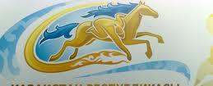
«Бейбітшілік пен жасампаздықтың 20 жылы»
Көкпар сайыс сабағы
Деформация. Гук заңы. Динамометр.

Slide 2


Сен білесің бе?
Ұйымдастыру кезеңі

Slide 3


Көкпаршылар дайындығы
Мен саған , сен маған
Серке тастау

Slide 4
“Сәйгүлік” тобына
“Физика” атауы нені білдіреді?
Астрономияның негізгі зерттеу құралы
Меркурийдің қазақша атауы
Геоцентрлік жүйе деген не?
0,00075 cтандарт түрге келтір
Ұсақ бөлшектерді ата
Қозғалыс түрлері
Күштің бірлігі

Slide 5
“Қыран” тобына
Физиканың негізін қалаушылар
Физиканың зерттеу әдістері
Сатурнның қазақша атауы
Гелиоцентрлік жүйе деген не?
920 000 000 санын стандарт түрге келтір
Инерция деген не?
Күштің сипаттамасы
Күштің негізін салушы ғалым

Slide 6
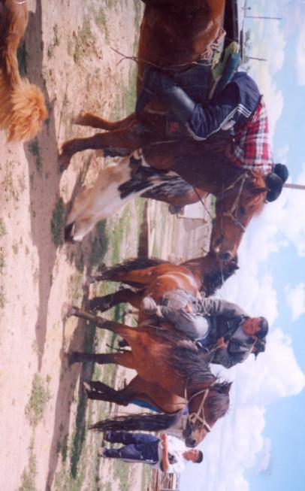
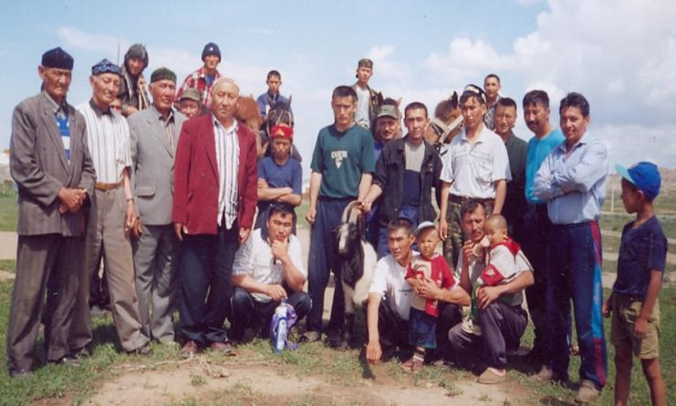

Ауылдағы көкпардан көрініс

Slide 7

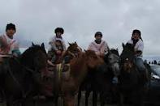

Үй тапсырмасын сұрау
Аттар
Есеп
Үлестірме- мен жұмыс
Қол
Күш
Тәжрибелік тапсырма
Электрондық
оқулық
Көкпаршы
Тоқым

Slide 8
Топ аты | шама | белгіленуі | Өлшем бірлігі | Өлшеу құралы | формуласы
Сәйгүлік | жол | S | км | сызғыш | S=v*t
 | масса | m | кг | таразы | m₁\m₂ =v₂\v₁
 | жылдамдық | v | м ² | спидометр | V=S\t
Қыран | тығыздық | p | Кг/м³ |  | P=m\V
 | көлем | V | м³ | мензурка | V=m\p
 | уақыт | t | с | сағат | T=S\t

Slide 9

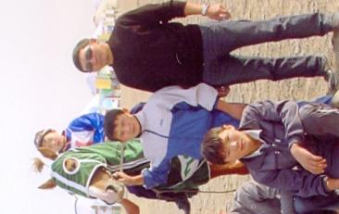

Жаңа сабақ
Көкпаршы ортамызда
Айбек Мамытұлы
Аты- Әсемқасқа

Slide 10
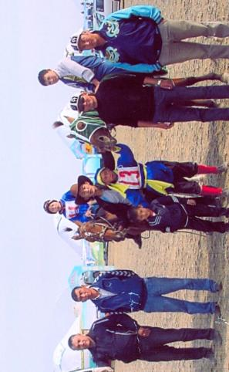

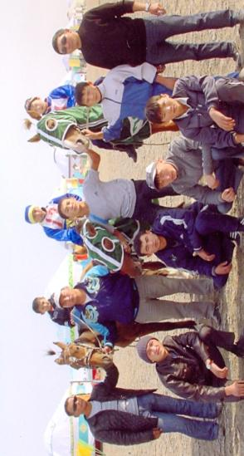

Slide 11

Деформация. Гук заңы.
Динамометр

Slide 12
Латынша деформация –бүліну,
бұзылу
Пластикалық
Серпімді
Деформация

Slide 13

Гук заңы
k= F/x
F=kx
x= F/k
F- күш (Н)
k- қатаңдық (Н\м)
x- ұзындық (м)

Slide 14
Динамометр
Градуирленген
серіппе
Техникаға
арналған
Қол

Slide 15
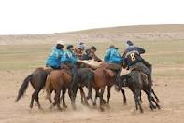
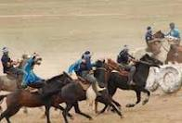
Қорытынды
Бағалау;
Үйге тапсырма § 34, 35, 36
13-жаттығу (3)

Slide 16
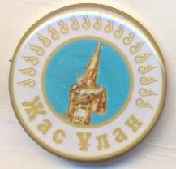
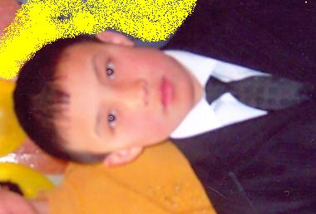
Жасұлан атанды
Мереке қарсаңында мектебімізден
10-сынып оқушысы Мұратханов Мирас
оқушылар ұйымы атынан форумға қатысып қайтты

